Slide 1

Diabetes Prediction
Thành viên nhóm
Vũ Ngọc Tùng
Phan Thanh Tùng
Tạ Quang Thắng
Phạm Hồng Thái

Slide 2
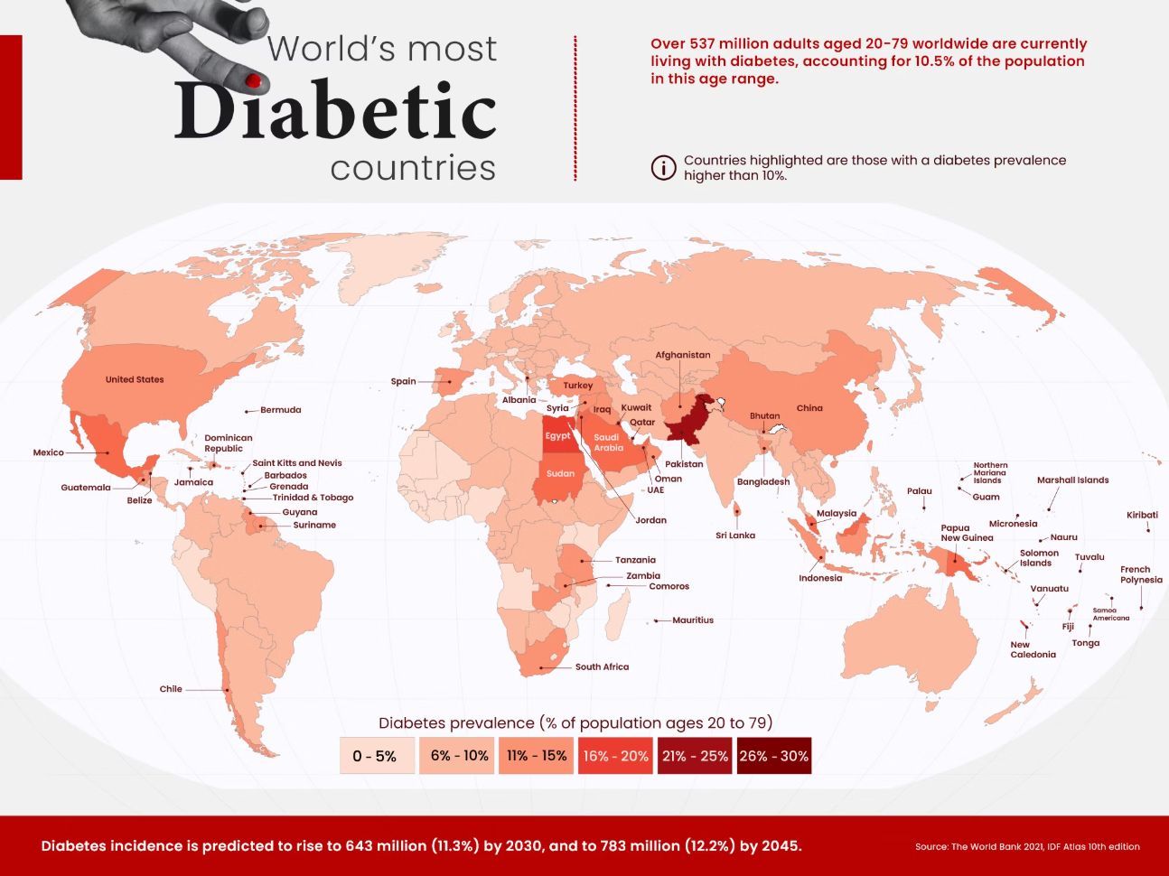
BỐI CẢNH VÀ MỤC TIÊU
Bối Cảnh Toàn Cầu
Bệnh đái tháo đường (Diabetes Mellitus) là bệnh mãn tính phổ biến, ảnh hưởng ~537 triệu người (2021) và dự kiến tăng lên 783 triệu vào 2045. Bệnh gây rối loạn sản xuất/sử dụng insulin, dẫn đến biến chứng nguy hiểm như tim mạch, suy thận và mù lòa.
Phát hiện sớm qua dữ liệu lâm sàng giúp giảm 30-50% rủi ro biến chứng (WHO). Học máy (ML) hỗ trợ dự đoán sớm, giảm tải cho bác sĩ.
Dữ Liệu & Mục Tiêu
Sử dụng Pima Indians Diabetes Dataset (768 phụ nữ Pima, nhóm có nguy cơ cao do di truyền). Mục tiêu là xây dựng và so sánh 3 mô hình ML (Logistic Regression, Random Forest, XGBoost) để dự đoán nguy cơ đái tháo đường, tập trung vào các metrics như Accuracy, F1, và ROC-AUC.

Slide 3
TỔNG QUAN VỀ DỮ LIỆU
Bộ dữ liệu gồm 768 mẫu với 8 đặc trưng lâm sàng và 1 nhãn mục tiêu (Outcome). Phân bố nhãn mục tiêu là 65% không mắc (500) và 35% mắc (268), cho thấy sự mất cân bằng nhẹ.
Đặc trưng
Mô tả
Vai trò chuyên sâu
Pregnancies
Số lần mang thai
>0 lần mang thai có thể tăng rủi ro tiểu đường thai kỳ.
Glucose
Nồng độ glucose huyết tương
Yếu tố cốt lõi (>126 mg/dL chẩn đoán đái tháo đường, ADA).
BloodPressure
Huyết áp tâm trương (mm Hg)
Cao (>80 mmHg) tăng nguy cơ tim mạch và liên quan đến kháng insulin.
SkinThickness
Độ dày nếp gấp da cơ tam đầu (mm)
Đo lường lượng mỡ dưới da, gián tiếp liên quan đến kháng insulin.
Insulin
Nồng độ insulin huyết thanh
Chỉ báo kháng insulin (bình thường <25 μU/mL).
BMI
Chỉ số khối cơ thể
>30 chỉ béo phì, tăng 7x rủi ro (WHO).
DPF
Chỉ số di truyền
Đo lường lịch sử gia đình (cao >0.5 tăng rủi ro 3x).
Age
Tuổi
>45 tuổi tăng rủi ro 2-3x (ADA).
Thống kê ban đầu cho thấy giá trị trung bình Glucose là 120.89 mg/dL và BMI là 31.99 kg/m², gần ngưỡng nguy cơ cao, phản ánh đặc điểm của quần thể Pima.

Slide 4





QUY TRÌNH XỬ LÝ
Chúng tôi tuân thủ quy trình 5 bước để đảm bảo mô hình dự đoán mạnh mẽ và đáng tin cậy.
1. Khám Phá Dữ Liệu (EDA)
Phát hiện missing values (zeros), outliers, và phân bố dữ liệu.
2. Tiền Xử Lý
Thay thế 0 bằng median (Glucose, BMI, Insulin, v.v.), chuẩn hóa DPF, chia tập 80/20.
3. Xây Dựng Mô Hình
Huấn luyện Logistic Regression, Random Forest, và XGBoost.
4. Đánh Giá
Sử dụng Accuracy, F1, và ROC-AUC (với 5-fold cross-validation).
5. Chọn Mô Hình Tốt Nhất

Slide 5
XỬ LÝ GIÁ TRỊ THIẾU
Thông tin tổng quan về dataset
Dataset có 768 mẫu và 9 cột.
Ban đầu không có giá trị NaN rõ ràng.
Tất cả các cột đều hiển thị 768 non-null values.
Phân tích giá trị 0 bất thường
Nhiều cột chứa giá trị 0, nhưng về mặt y học, chúng không thể là 0 (ví dụ: huyết áp, insulin).
Đặc Trưng
Số giá trị 0
Tỷ lệ (%)
Glucose
5
0.65%
BloodPressure
35
4.56%
SkinThickness
227
29.56%
Insulin
374
48.70%
BMI
11
1.43%
Giải thích y học
Các giá trị 0 trong các cột trên thực chất là dữ liệu bị thiếu hoặc không được ghi lại, sau đó được mã hóa thành 0.
Trong y học, các chỉ số như glucose, huyết áp, độ dày da, insulin và BMI không thể bằng 0 ở một người sống.
Việc xử lý các "giá trị 0 ngụy trang" này bằng phương pháp thay thế (imputation) là rất quan trọng thay vì bỏ qua hoặc xóa bỏ, để bảo toàn thông tin và tính toàn vẹn của dataset.
Phương pháp xử lý
Thay thế các giá trị 0 bất thường (trong Glucose, BloodPressure, SkinThickness, Insulin, BMI) bằng giá trị median của từng cột.
Giữ nguyên các giá trị 0 hợp lý (ví dụ: cột Pregnancies - số lần mang thai).
Đảm bảo tính toàn vẹn của dữ liệu và cải thiện độ chính xác của mô hình dự đoán.

Slide 6
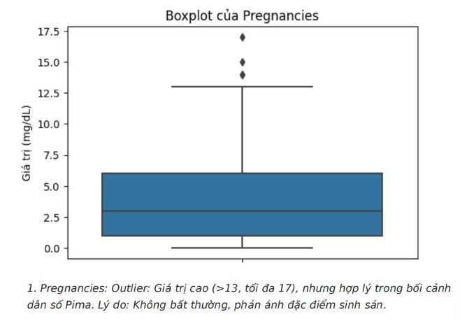
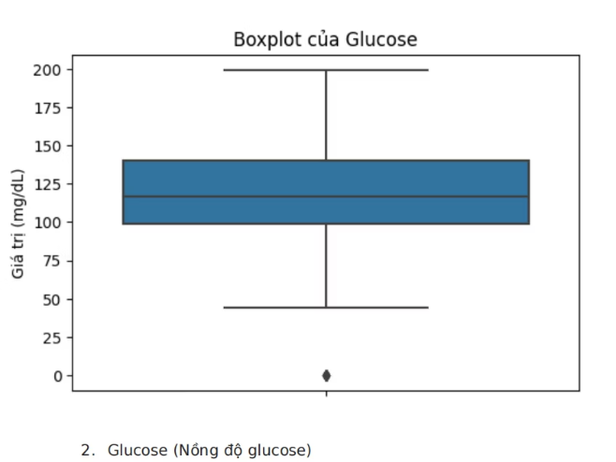
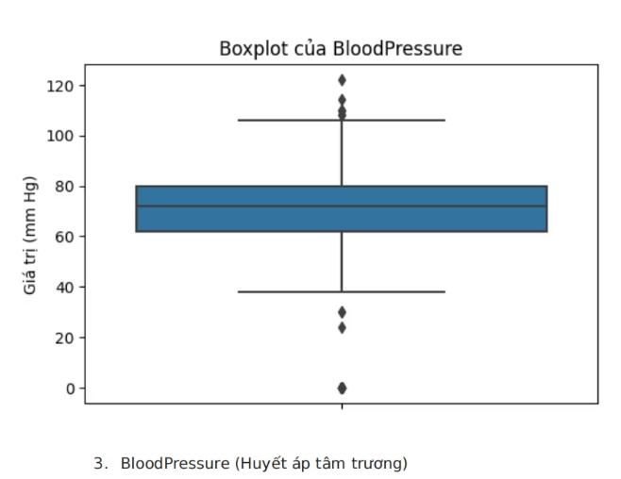
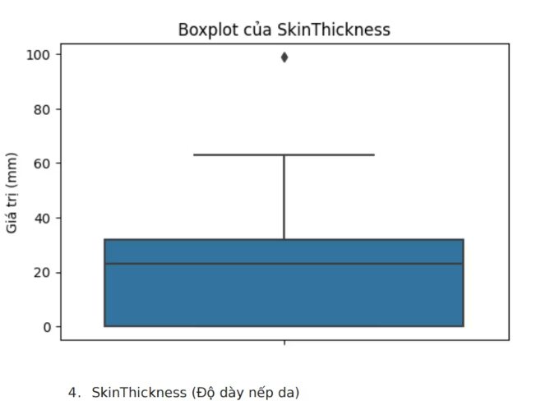
PHÁT HIỆN GIÁ TRỊ OUTLIER
Những 'dấu hiệu bất thường' trong dữ liệu Pima – từ sinh lý đến 'báo động đỏ' y tế
Insights Từ Boxplots:
Phát hiện chung về skewness (độ xiên) và zeros ẩn náu
Pregnancies: Các giá trị ngoại lệ (>13) là hợp lý trong dân số Pima do đặc điểm sinh lý.
Glucose: 5 giá trị 0 là bất khả thi về mặt sinh lý, cần xử lý như dữ liệu thiếu.
BloodPressure: 35 giá trị 0 cho thấy lỗi đo lường hoặc dữ liệu thiếu không sinh lý.
SkinThickness: 227 giá trị 0 và các giá trị cao bất thường cần được xem xét kỹ lưỡng.
Việc trực quan hóa dữ liệu qua Boxplots giúp chúng ta nhanh chóng nhận diện các giá trị bất thường, từ đó đưa ra quyết định xử lý dữ liệu hợp lý, đảm bảo tính toàn vẹn và độ tin cậy cho mô hình dự đoán tiểu đường.

Slide 7
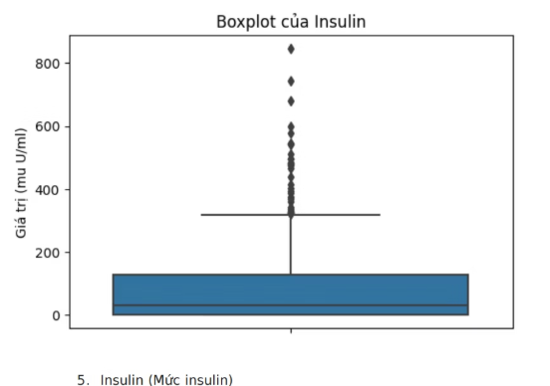
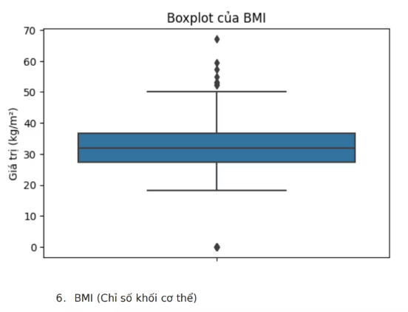
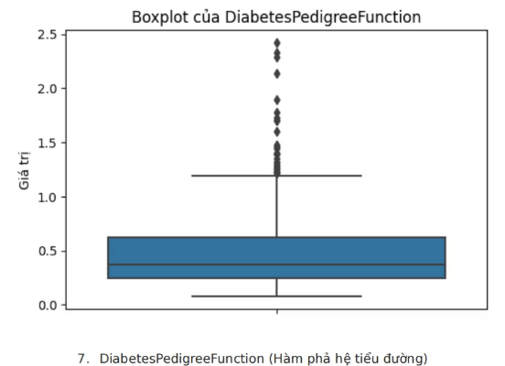
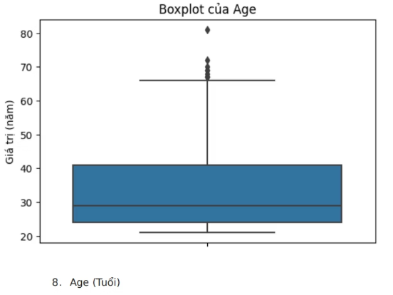
PHÁT HIỆN GIÁ TRỊ OUTLIER
Insulin
BMI
DPF
Age
Insulin
Rất nhiều giá trị cao
Phản ánh đáp ứng insulin thực tế, có người rất nhạy cảm/kháng insulin.
Impute median cho 0, IQR scaling. Phân phối cân bằng hơn, vẫn giữ thông tin.
Chỉ số quan trọng trong bệnh lý tiểu đường, cần được giữ lại.
BMI
>50
Béo phì cực độ, có thể xảy ra trong thực tế.
Impute median cho 0, IQR scaling. Phân phối lệch phải nhẹ nhưng được kiểm soát.
Nguy cơ cao mắc tiểu đường và các bệnh liên quan.
DPF
>1.5
Yếu tố di truyền mạnh mẽ, phản ánh tiền sử gia đình.
Không có giá trị 0, IQR scaling. Giảm skewness, duy trì tính tương quan.
Yếu tố dự báo nguy cơ di truyền quan trọng.
Age
>60
Tuổi thọ tự nhiên, có người Pima sống lâu hơn.
Không có giá trị 0, IQR scaling. Giữ nguyên cấu trúc dữ liệu tuổi.
Tuổi cao tăng nguy cơ mắc nhiều bệnh, bao gồm tiểu đường.

Slide 8
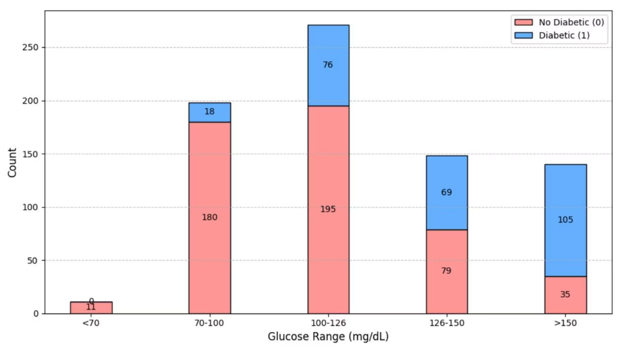
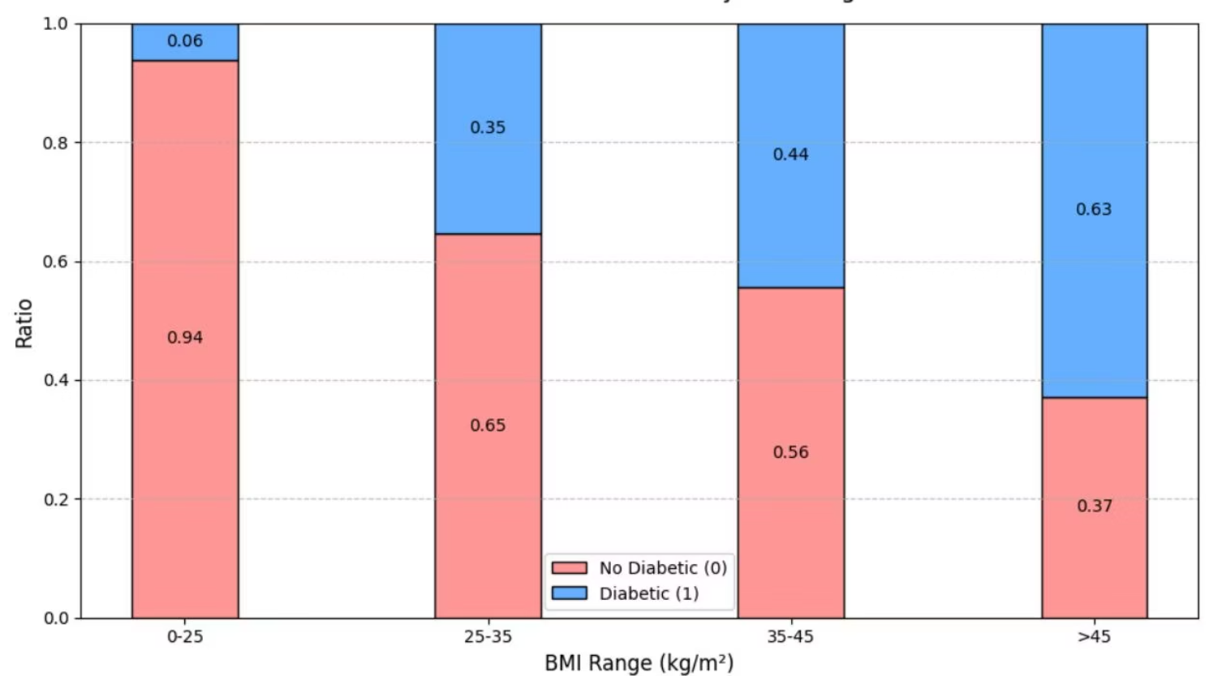
PHÂN TÍCH DỮ LIỆU KHÁM PHÁ (EDA)
Glucose và BMI là hai yếu tố dự đoán mạnh nhất. Phân tích theo bins cho thấy mối quan hệ rõ ràng giữa mức độ tăng của hai chỉ số này và nguy cơ mắc bệnh.
1. Glucose (Nồng độ Glucose Huyết)
2. BMI (Chỉ số Khối Cơ Thể)
Tỷ lệ mắc bệnh tiểu đường tăng vọt khi nồng độ Glucose vượt ngưỡng 126 mg/dL. Ở khoảng >150 mg/dL, tỷ lệ mắc bệnh là 75% (105/140).
Béo phì là "sát thủ thầm lặng". Tỷ lệ mắc bệnh tăng rõ rệt ở khoảng 35-45 kg/m² và đạt đỉnh 63% ở nhóm >45 kg/m². Nhóm BMI bình thường (0-25) chỉ có 6% mắc bệnh.
Những xu hướng này phù hợp với y học, khẳng định Glucose và BMI là các yếu tố chính của tiểu đường.

Slide 9



ẢNH HƯỞNG CỦA AGE, DPF VÀ PREGNANCIES
Các yếu tố không thể thay đổi như tuổi tác và di truyền cũng đóng vai trò quan trọng trong việc dự đoán nguy cơ mắc bệnh.
Age (Tuổi)
DiabetesPedigreeFunction (DPF)
Pregnancies (Số lần Mang thai)
Tỷ lệ mắc bệnh tăng dần theo tuổi. Nhóm 40-50 tuổi có tỷ lệ mắc bệnh cao hơn không mắc (64/49), cho thấy tuổi cao là yếu tố nguy cơ rõ rệt.
Nguy cơ di truyền có ảnh hưởng đáng kể. Tỷ lệ mắc bệnh tăng khi DPF tăng, đặc biệt ở khoảng >2.0, nơi tỷ lệ mắc bệnh (13) cao hơn không mắc (6).
Phụ nữ có nhiều lần mang thai có nguy cơ cao hơn. Tỷ lệ mắc bệnh đạt 64% ở nhóm >12 lần mang thai, phản ánh stress nội tiết.
Đánh Giá Độ Quan Trọng Của Đặc Trưng
Sử dụng phương pháp ANOVA F-Statistic để chọn ra 5 đặc trưng quan trọng nhất cho mô hình dự đoán.
1. Glucose
2. BMI
3. Age
F-Score: 192.22
F-Score: 69.49
F-Score: 52.33
4. Pregnancies
5. SkinThickness
F-Score: 27.55
F-Score: 20.96
Các đặc trưng được chọn để huấn luyện mô hình là: Pregnancies, Glucose, SkinThickness, BMI, Age.

Slide 10
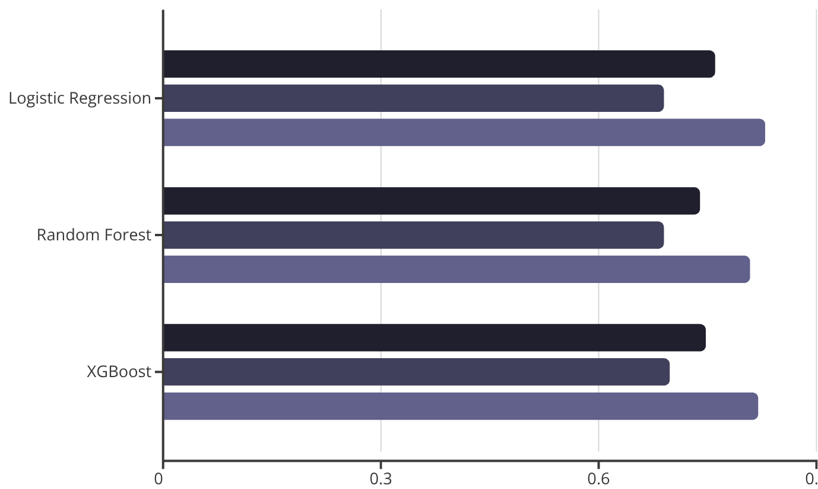
MODEL
Từ baseline tuyến tính đến boosting mạnh mẽ – XGBoost dẫn đầu với hiệu suất cân bằng!
Bảng so sánh metrics
Hiệu suất mô hình
Logistic Regression
0.760
0.689
0.829
Đơn giản, dễ hiểu, nhanh
Giả định tuyến tính, không hiệu quả với dữ liệu phức tạp
Random Forest
0.740
0.689
0.808
Xử lý tốt dữ liệu phức tạp, ít overfitting
Tốn tài nguyên, khó giải thích
XGBoost
0.747
0.697
0.820
Hiệu suất cao, mạnh mẽ, xử lý dữ liệu nhiễu tốt
Tốn tài nguyên, phức tạp tinh chỉnh
Accuracy
F1-Score
ROC-AUC
Tổng quan so sánh: Các mô hình đều cho thấy khả năng dự đoán bệnh tiểu đường. Logistic Regression có Accuracy cao nhất nhưng F1-Score và ROC-AUC của XGBoost vượt trội hơn, cho thấy sự cân bằng tốt hơn giữa Precision và Recall.
Tại sao XGBoost tốt nhất: Mặc dù Logistic Regression có vẻ tốt hơn về Accuracy, nhưng XGBoost đạt được F1-Score và ROC-AUC cao nhất, đây là các metrics quan trọng hơn trong các bài toán chẩn đoán y tế, nơi chi phí của False Negative (bỏ sót bệnh) là rất lớn. XGBoost nổi bật nhờ khả năng xử lý các mối quan hệ phi tuyến tính và khả năng tổng quát hóa tốt.
Kết luận: Sức mạnh của thuật toán boosting như XGBoost nằm ở khả năng kết hợp nhiều "học viên yếu" để tạo thành một "học viên mạnh", mang lại hiệu suất vượt trội và sự cân bằng trong các metrics quan trọng.

Slide 11
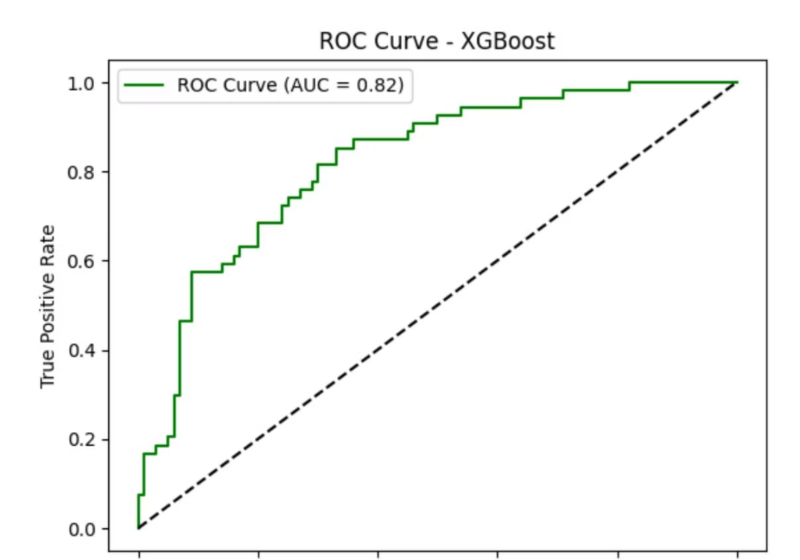
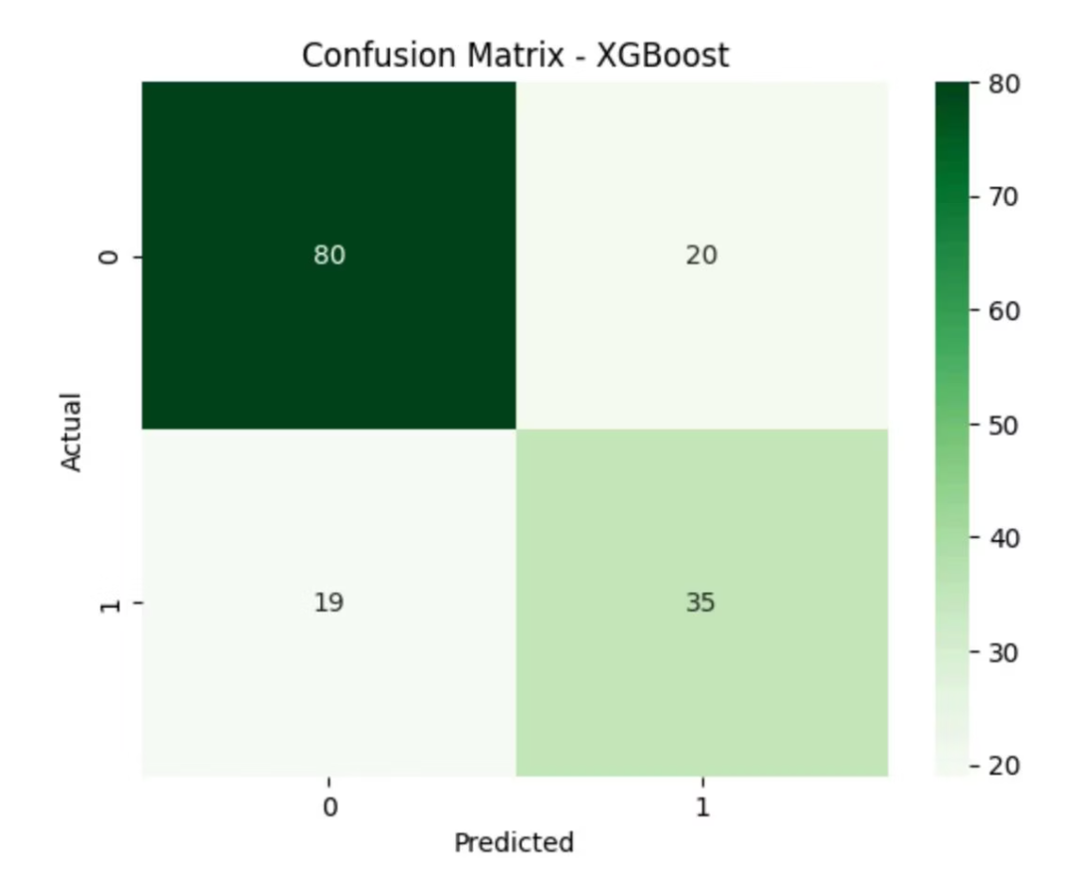
MÔ HÌNH XGBOOST
Trong ba mô hình được so sánh (Logistic Regression, Random Forest, XGBoost), mô hình XGBoost cho kết quả đánh giá cao nhất nhờ khả năng học sâu từ sai số của các cây trước.
Metrics Chính
Đường Cong ROC (ROC Curve)
0.7468
0.8204
Accuracy
ROC-AUC
Mức ROC-AUC vượt 0.8 cho thấy mô hình đạt chất lượng rất tốt trong việc phân biệt hai lớp (mắc/không mắc bệnh).
Confusion Matrix
Đường ROC của XGBoost nằm cao hơn so với các mô hình khác, chứng tỏ khả năng phân loại tổng thể tốt hơn và hiệu quả cao hơn trong việc dự đoán sớm.
Mô hình XGBoost xử lý tốt các quan hệ phi tuyến và nhiễu dữ liệu, làm cho nó trở thành lựa chọn mạnh mẽ nhất.

Slide 12






KẾT LUẬN VÀ HƯỚNG PHÁT TRIỂN
Mô hình XGBoost là lựa chọn tối ưu nhất cho bài toán dự đoán bệnh đái tháo đường trên bộ dữ liệu Pima Indians.
Mô Hình Mạnh Nhất
Đặc Trưng Quan Trọng
Khả Năng Ứng Dụng
XGBoost cho kết quả cao nhất (AUC 0.8204), tận dụng gradient boosting để học sâu từ sai số.
Glucose, BMI, Age và DPF là các yếu tố dự đoán mạnh nhất, phù hợp với kiến thức y học.
Mô hình có khả năng dự đoán mạnh, phù hợp để ứng dụng trong các hệ thống dự đoán bệnh tiểu đường thực tế cần độ chính xác cao.
Hướng Phát Triển
1. Hyperparameter Tuning
Grid Search/Random Search cho learning_rate, max_depth, n_estimators.
Bayesian Optimization để tối ưu hiệu suất.
Cross-validation để tránh overfitting.
2. Feature Engineering
Tạo features tương tác (Glucose*BMI, Age*DPF).
Polynomial features cho các biến quan trọng.
Feature selection nâng cao (RFE, LASSO).
3. Ensemble Methods
Kết hợp XGBoost với Logistic Regression.
Voting Classifier với Random Forest.
Stacking để tăng độ chính xác.

